Slide 1
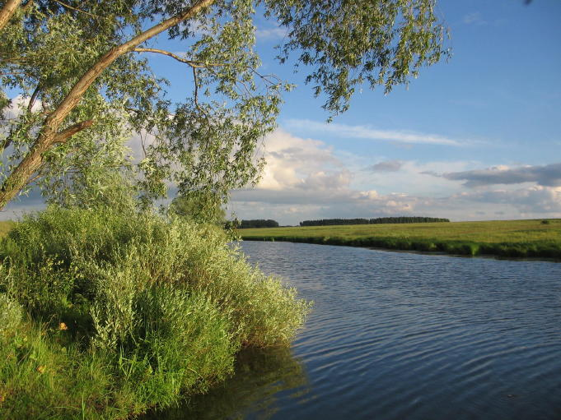
ПОВОЛЖЬЕ
География
9 класс

Slide 2
Назовите
особенности ГП
региона

Slide 3
Отрасли специализации Поволжья
Промышлен-ность
Сельское
хозяйство
Сфера
услуг

Slide 4
Влияние реки Волги на формирование и развитие региона
Составьте схему:
?
?
Р. ВОЛГА
?
?

Slide 5
Работа по карте
Расположите перечисленные города Поволжья (Волгоград, Астрахань, Самара, Саратов, Ульяновск, Казань) в той последовательности, в которой бы вы проплывали их, двигаясь вниз по течению р.Волги.
1._________ 4.__________
2._________ 5.__________
3._________ 6.__________

Slide 6
Рассмотрите внимательно картосхему. Выделите регионы Поволжья: 1. Северное Поволжье; 2. Среднее Поволжье; 3. Южное Поволжье. Используя материал учебника (П. 39) и карты атласа, заполните таблицу:

Slide 7
Характеристика | Северное Поволжье | Среднее Поволжье | Нижнее (Южное) Поволжье
Преобладающие высоты
Средняя температура июля
Средняя температура января
Годовое количество осадков
Коэффициент увлажнения
Неблагоприятные ПУ
Почвы
ПЗ
ПР

Slide 8
Одна из важнейших отраслей специализации
Поволжья – автомобильная промышленность.
Укажите на схеме факторы, способствовавшие
развитию автомобильной промышленности в районе.
Автомобильная промышленность
Поволжья

Slide 9
Используя карты атласа и учебника (П. 41),
сравните состав нефтехимического комплекса
г. Самары и Саратова:
Самарский комплекс | Саратовский комплекс | Причины сходства | Причины различий

Slide 10
Отразите на схеме изменения сельскохозяйственной
специализации Поволжья при движении с севера
на юг:
С
Отрасли
специализации:
_________________
_________________
_________________ _________________ _________________
Ю
Сделайте вывод о причинах подобного изменения

Slide 11
П. 38 – 41, подготовка к тестированию

